Slide 1
ชื่อหัวข้อโปรเจค
นำเสนอโดย
ชื่อนักศึกษาคนที่ 1
ชื่อนักศึกษาคนที่ 2
อาจารย์ที่ปรึกษา : อาจารย์.........
รายงานความก้าวหน้าครั้งที่ 3
วิชา 4112470 โครงงานเทคโนโลยีสารสนเทศ 2
ภาคเรียนที่ 1 ปีการศึกษา 2558
หลักสูตรเทคโนโลยีสารสนเทศ สาขาคอมพิวเตอร์ คณะวิทยาศาสตร์เทคโนโลยีและการเกษตร มหาวิทยาลัยราชภัฏยะลา

Slide 2
ประเมินตนเองสำหรับการดำเนินงาน
ดำเนินการเสร็จแล้ว (คิดเป็น 40%)
หน้าเข้าสู่ระบบ
เรื่องที่ 2
เรื่องที่ 3

Slide 3
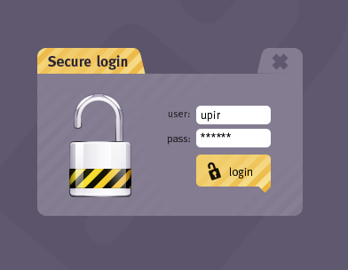
หน้าเข้าสู่ระบบ (Login)
หน้าจอแสดงการเข้าสู่ระบบ

Slide 4
เรื่องที่ 2
หน้าจอแสดง......(เรื่องที่ 2).........

Slide 5
เรื่องที่ 3
หน้าจอแสดง......(เรื่องที่ 3).........

Slide 6
ประเมินตนเองสำหรับการดำเนินงาน
ดำเนินการยังไม่แล้วเสร็จ (คิดเป็น 60%)
เรื่องที่ 1
เรื่องที่ 2
เรื่องที่ 3

Slide 7
จบการนำเสนอ ชื่อโครงงาน........... คำถาม / คำตอบ
นำเสนอโดย
ชื่อนักศึกษาคนที่ 1
ชื่อนักศึกษาคนที่ 2
อาจารย์ที่ปรึกษา : อาจารย์.........

